Slide 1
Мусоргский Модест Петрович 1839-1881 г.
К 170-летию композитора

Slide 2
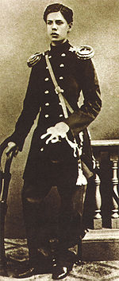
Школа гвардейских подпрапорщиков

Slide 3
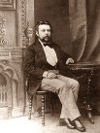
Встреча с музыкантами «Могучей кучки»

Slide 4
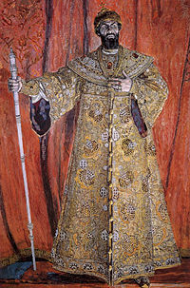
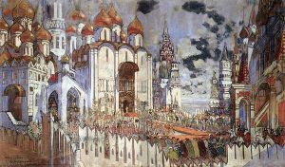
Опера «Борис Годунов»

Slide 5
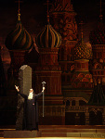
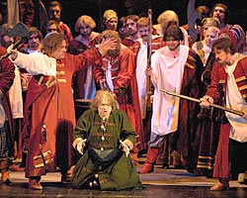
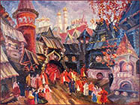
Опера «Хованщина»

Slide 6
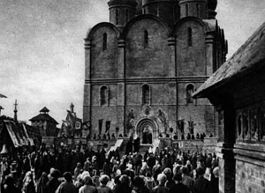
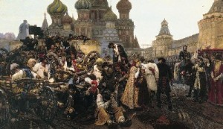
Раскольники

Slide 7
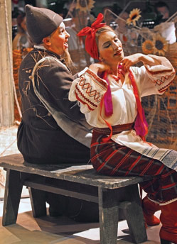
Опера «Сорочинская ярмарка»

Slide 8
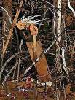
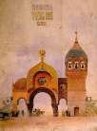
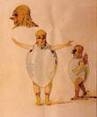
Сюита «Картинки с выставки»

Slide 9
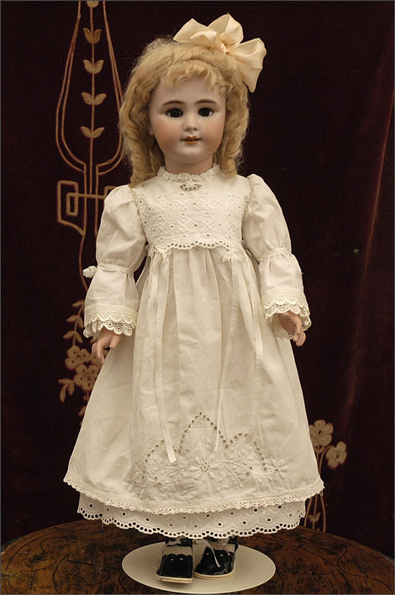
Вокальные произведения
Детская .С куклой

Slide 10
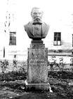
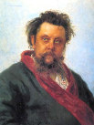
21 марта 1989 года у здания бывшей школы гвардейских подпрапорщиков в г.Санкт Петербурге был торжественно открыт бюст М.П. Мусоргского .

Slide 11
Музыка была для него и чувством и
мыслью о горячо любимом русском народе - песнью о нем... (Б. Асафьев).

